Slide 1




Orti didattici
aspetti agronomici e didattici
Valeria Cavallaro
Alessandra Pellegrino
Evento di lancio del progetto "Creazione di una rete multifunzionale di fattorie e orti sociali nelle terre di Aci" - CreAci
Acireale - 10/06/22
Misura 19 – sottomisura 19.2 - Strategia di Sviluppo Locale di Tipo Partecipativo (SSLT) del GAL Terre di Aci AMBITO TEMATICO 2 - AZIONE PAL: 2.3.1 Operazione 16.9 “Sostegno per la diversificazione delle attività riguardanti l’assistenza sanitaria, l’integrazione sociale, l’agricoltura sostenuta dalla comunità e l’educazione ambientale e alimentare” - Bando: 53542

Slide 2


Scopo del progetto
Utilizzare la funzione didattica e sociale dell’agricoltura
Gli orti infatti perseguiranno finalità:
didattiche (visite scolastiche, corsi di formazione per giovani agricoltori etc.)
L’orto è fortemente interdisciplinare e permette, oltre all’osservazione diretta, di effettuare richiami di scienze naturali, storia, cultura, cucina popolare, ecologia, ambiente, alimentazione, stagionalità delle produzioni;
sociali offrendo agli anziani e ai giovani la possibilità di gestire un piccolo orto, lavorare in gruppo, socializzare, incrociare conoscenze ed esperienze materiali (soprattutto i vecchi agricoltori).

Slide 3
Attività del progetto
1) Animazione del territorio e coordinamento
soggetto attuatore: ‘Fondazione ‘Citta del Fanciullo’
Costituzione del Gruppo Operativo, coordinamento delle fasi progettuali ed monitoraggio delle azioni di progetto, gestione segretariale e rendicontazione amministrativa, attività di divulgazione
2) Creazione di diversi orti sociali condivisi in grado di fornire produzioni altamente ecosostenibili.
Soggetti attuatori:
-cooperativa sociale ‘La Roccia’,
-parrocchia ‘Cuore Immacolato di Maria’,
-due degli istituti scolastici partecipanti: Istituto scolastico comprensivo statale "L. Vigo Fuccio-M. La Spina”; Istituto scolastico comprensivo statale: ”Giovanni XXIII”
Questi ultimi usufruiranno inoltre dei percorsi esperienziali di cui al punto 3.
Tutti gli operatori degli orti verranno formati alla gestione del verde e di orti sostenibili condivisi.
Notes:
blocco economico del settore edilizio ha ridimensionato
la sfera economica del comparto artigiano. Oggi, il comparto impiegatizio e quello dei pensionati
rappresentano la maggiore quota del PIL cittadino. Il contesto di crisi socio-economica ha
determinato l'esigenza di avviare rapporti di collaborazione tra soggetti.

Slide 4
Attività del progetto
3) Messa a punto, di percorsi esperienziali
in grado di promuovere nei bambini e negli adolescenti, la conoscenza delle produzioni di eccellenza del nostro territorio, del patrimonio culinario e delle tecniche agricole rispettose dell’ambiente e del territorio.
Soggetti attuatori:
società cooperativa sociale ‘La Roccia’:
-percorso esperienziale con gli animali , le colture ortive e aromatiche,
-preparazione del pane
azienda agricola ‘Samperi’ (viaggio nel mondo delle api)
4) Formazione degli operatori
Soggetto attuatore: cooperativa sociale ‘Energ-Etica’.
Grazie alla sua consolidata esperienza nel settore dell’educazione ambientale e delle visite aziendali provvederà a fornire formazione ai tutor aziendali che accompagneranno i ragazzi e sussidi in formato elettronico.

Slide 5
Attività del progetto
5) Accompagnamento alla creazione di una scuola di cucina e di un laboratorio del gusto
Soggetto attuatore: Cooperativa sociale ‘La Roccia’
La cooperativa offrirà ai ragazzi dell’ Istituto d’Istruzione Superiore "Gulli e Pennisi’’ e ai turisti un itinerario esperienziale nei prodotti tipici d’eccellenza e nella cucina tradizionale del territorio.
Attraverso i laboratori del gusto e la preparazione di piatti tipici, saranno trasmesse nozioni sulla corretta educazione alimentare, la conoscenza e il gusto dei prodotti agricoli d’eccellenza utilizzando prodotti da agricoltura sostenibile realizzati dalla rete degli orti descritta in precedenza.
6) Formazione
Soggetto attuatore: CNR-’Istituto per la BioEconomia’
Corso di formazione teorico- pratico sulle tecniche di agricoltura sostenibile e biologica e di sicurezza sul lavoro rivolto agli operatori degli orti sociali.
Docenti: agricoltori anziani, ricercatori e tecnici.
L’attività di formazione mirerà anche ad accompagnare la costituzione di una piccola cooperativa di lavoro che fornirà servizi manutenzione ecosostenibile degli spazi verdi a tutti gli operatori della rete ma anche, in futuro, al territorio.

Slide 6
Attività del progetto
6) Azione di divulgazione
Soggetti attuatori:
Fondazione: si occuperà della realizzazione, della gestione social e dei materiali video.
Rete fattorie sociali Sicilia: attiverà la programmazione di n. 2 convegni divulgativi per agricoltori, studenti e consumatori della durata di una giornata in collaborazione con le aziende e le associazioni che aderiscono alla rete. Divulgazione nei vari canali social dell'associazione (sito, Facebook, Instagram).
Voce dello Ionio: seguirà la realizzazione di articoli divulgativi finalizzati alla conoscenza dell’iniziativa ed a creare consapevolezza sul ruolo degli orti sociali condivisi.
Altre organizzazioni di supporto contribuiranno alle azioni di divulgazione (Caritas diocesana, scout etc).

Slide 7
I partner
Nome partner | Competenze | Attività
Fondazione ‘Città del Fanciullo’ | Capofila, coordinamento delle attività e attività di divulgazione
Rete fattorie sociali Sicilia | Le Fattorie Sociali sono imprese agricole e cooperative sociali che offrono servizi culturali, educativi, assistenziali, formativi e di inserimento socio-lavorativo per soggetti deboli | Organizzazione di n.2 convegni divulgativi. Divulgazione dei risultati raggiunti nell’ambito del progetto nei vari canali social dell'associazione (sito, Facebook, Instagram).
Comune di Acireale
Comune di Aci Sant’Antonio

Slide 8
I partner
I partecipanti
Nome partner | Competenze | Attività
Società cooperativa sociale ‘ La Roccia’ | Attività sociali con soggetti svantaggiati di diversa età (bambini e donne vittime di violenza)e provenienza (immigrati) | Gestione visite delle scuole presso l’azienda, manutenzione dei diversi orti, scuola di cucina.
Impresa agricola Davide Samperi | Apicoltura | Gestione visite presso l’azienda, laboratorio del gusto del miele
Parrocchia ‘Cuore Immacolato di Maria’ | Attività pastorale e di promozione sociale | Allestimento di un nuovo orto con finalità di socializzazione per giovani e anziani.
Energ-etica | attività sociali con soggetti svantaggiati (ragazzi autistici), gestione terreni confiscati con metodi ecosostenibili, gestione visite aziendali (1000 visite nel 2019) | Formazione e affiancamento dei tutor aziendali addetti alla guida ai percorsi esperienziali all’interno dell’azienda.

Slide 9
I partner
Nome partner | Competenze | Attività
Ist.scolastico.comprensivo statale "L. Vigo Fuccio-M. La Spina” | Istituto scolastico comprensivo di scuola dell’infanzia, scuola primaria e scuola secondaria di I grado. | Consolidamento dell’orto della scuola e partecipazione alle visite didattiche presso le aziende.
Istituto scolastico comprensivo statale ”Giovanni XXIII” | Istituto scolastico comprensivo di scuola dell’infanzia, scuola primaria e scuola secondaria di I grado. | Allestimento di un nuovo orto della scuola e partecipazione alle visite didattiche presso le aziende.
Istituto d’Istruzione Superiore "Gulli e Pennisi" | Attività di formazione per gli studenti della scuola secondaria di II grado. | Partecipazione ai seminari di educazione alimentare ed ambientale, laboratori del gusto.
Consiglio Nazionale delle Ricerche-Istituto per la BioEconomia (IBE) | Attività di ricerca e di divulgazione | Progettazione e gestione dei corsi di agricoltura sostenibile. Gestione seminari di educazione alimentare ed ambientale presso il Liceo Gulli e Pennisi

Slide 10
L’Istituto per la BioEconomia del Consiglio Nazionale delle Ricerche (CNR)
La Bio-Economia: tutte le attività che utilizzano bio-risorse rinnovabili della biosfera terrestre per produrre alimenti, materiali ed energia. Ha una forte valenza multidisciplinare.
Attività di ricerca:
produzione primaria e biodiversità;
tecnologia del legno e derivati;
utilizzazioni, meccanizzazione agroforestale e biomasse legnose;
clima, meteorologia e oceanografia;
rafforzamento della resilienza e supporto alla mitigazione dei cambiamenti climatici;
biotecnologie, bioenergie, tecnologie di processo e di prodotto;
aumento della la sostenibilità ambientale e l’uso delle risorse in agricoltura, servizi ecosistemici;
Didattica, formazione, divulgazione (terza missione).

Slide 11
Attività e programma svolto presso la scuola Giovanni XXIII
Attività del progetto
Attività del progetto
Realizzazione di un piccolo vigneto con impianto di irrigazione autonomo;
realizzazione di un piccolo orto con le piante di stagione con finalità didattiche con piccolo impianto d’irrigazione autonomo
Durante la realizzazione dell’orto, in tre interventi successivi, saranno trattati i seguenti argomenti:
-le piante esseri viventi (5 Aprile 2022)
-la stagionalità delle produzioni (20 Aprile 2022)
-le piante aromatiche (3 Maggio)
Sono state effettuate due visite didattiche gratuite (trasporto a carico delle scuola) presso l’azienda agricola ‘La Roccia’.

Slide 12
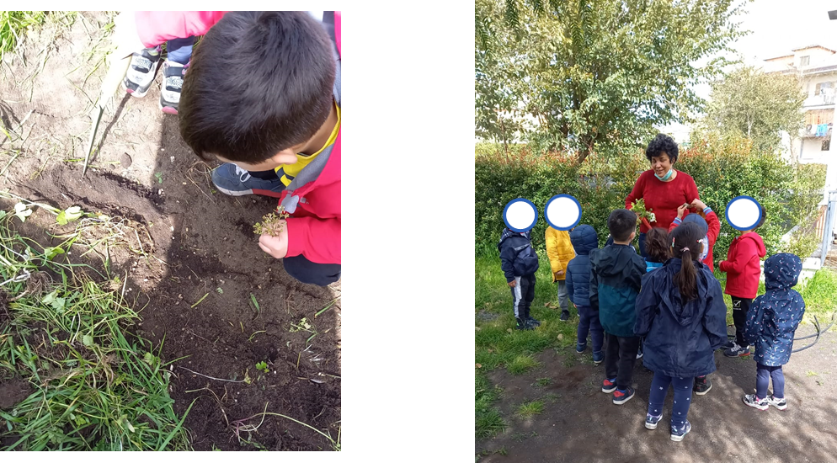
Attività del progetto presso l’Istituto Giovanni XXIII

Slide 13
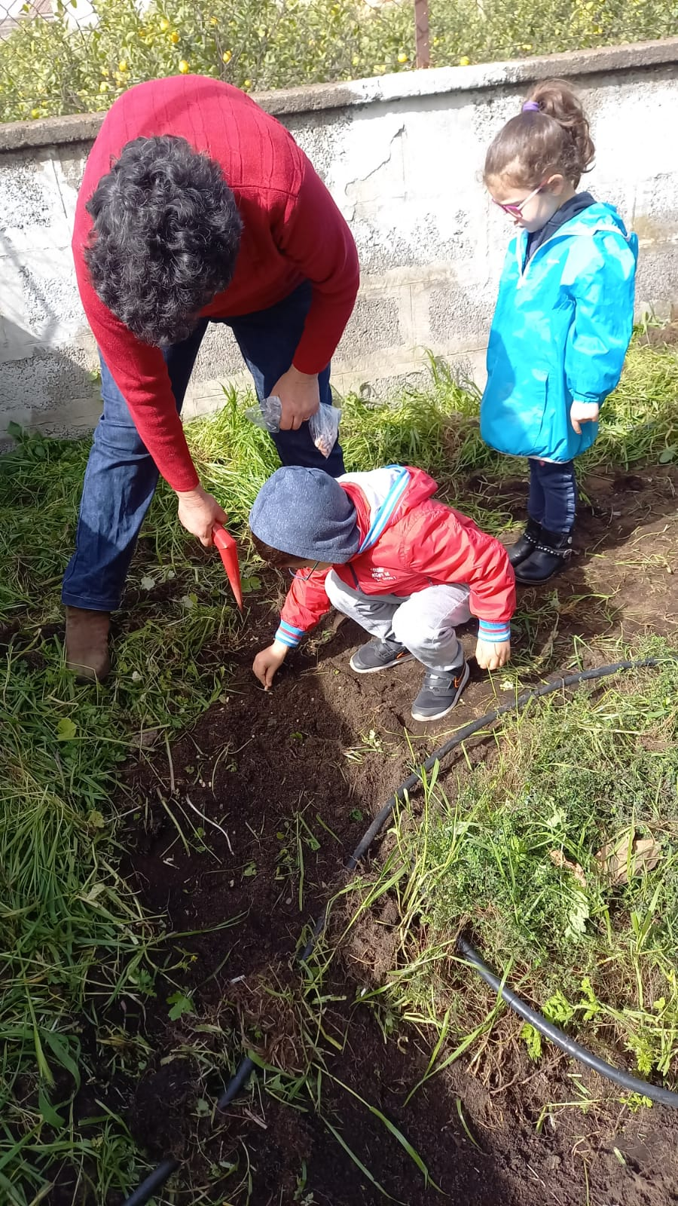
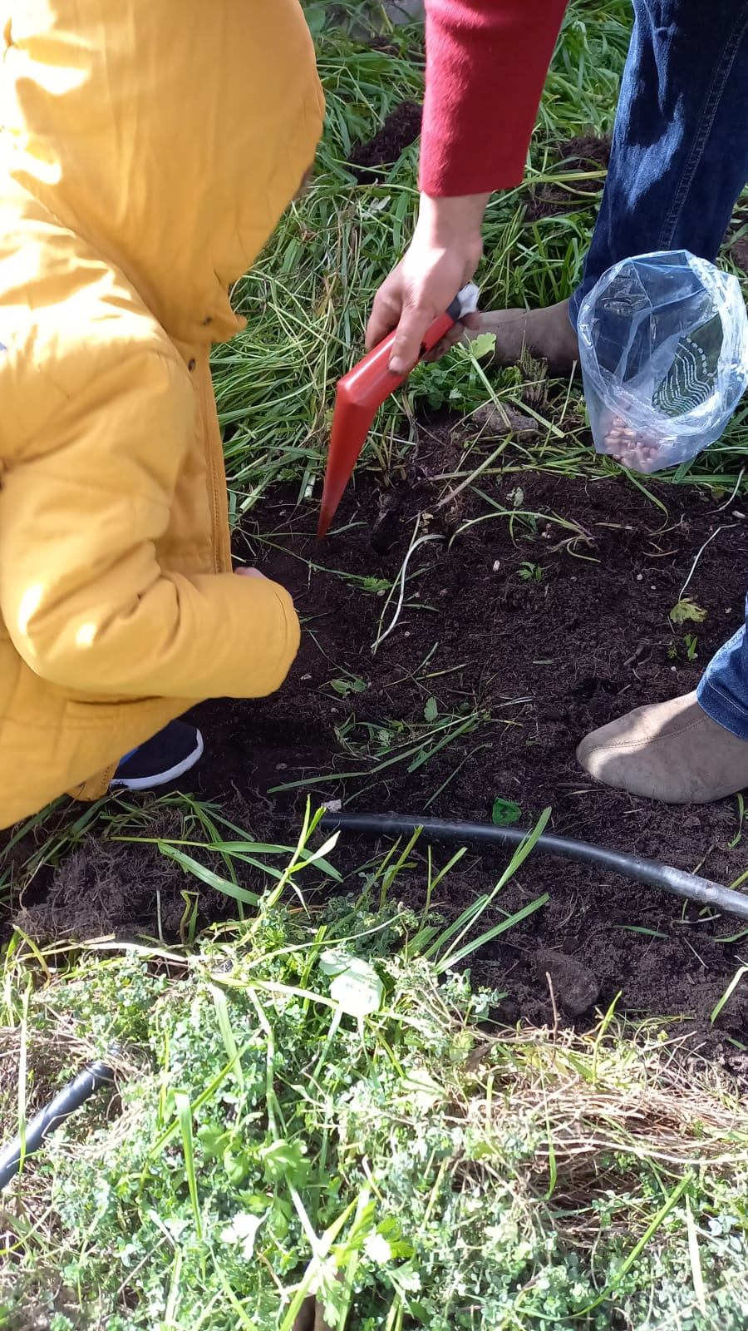
Attività del progetto presso l’Istituto ‘Giovanni XXIII’

Slide 14
Attività presso la parrocchia ‘Cuore Immacolato di Maria
Implementazione dell’orto delle aromatiche ‘Laudato si’ della Parrocchia (voluto fortemente dalla dott.ssa Garozzo) con impianto dell’orto stagionale.
Visita dei bambini della parrocchia a conclusione delle attività di catechismo
Visita di quattro classi della scuola Istituto Comprensivo ‘Galileo Galilei’ plesso Ferretti a conclusione di un PON.
Temi trattati: le piante esseri viventi, il suolo, la stagionalità, le piante e l’ambiente.

Slide 15
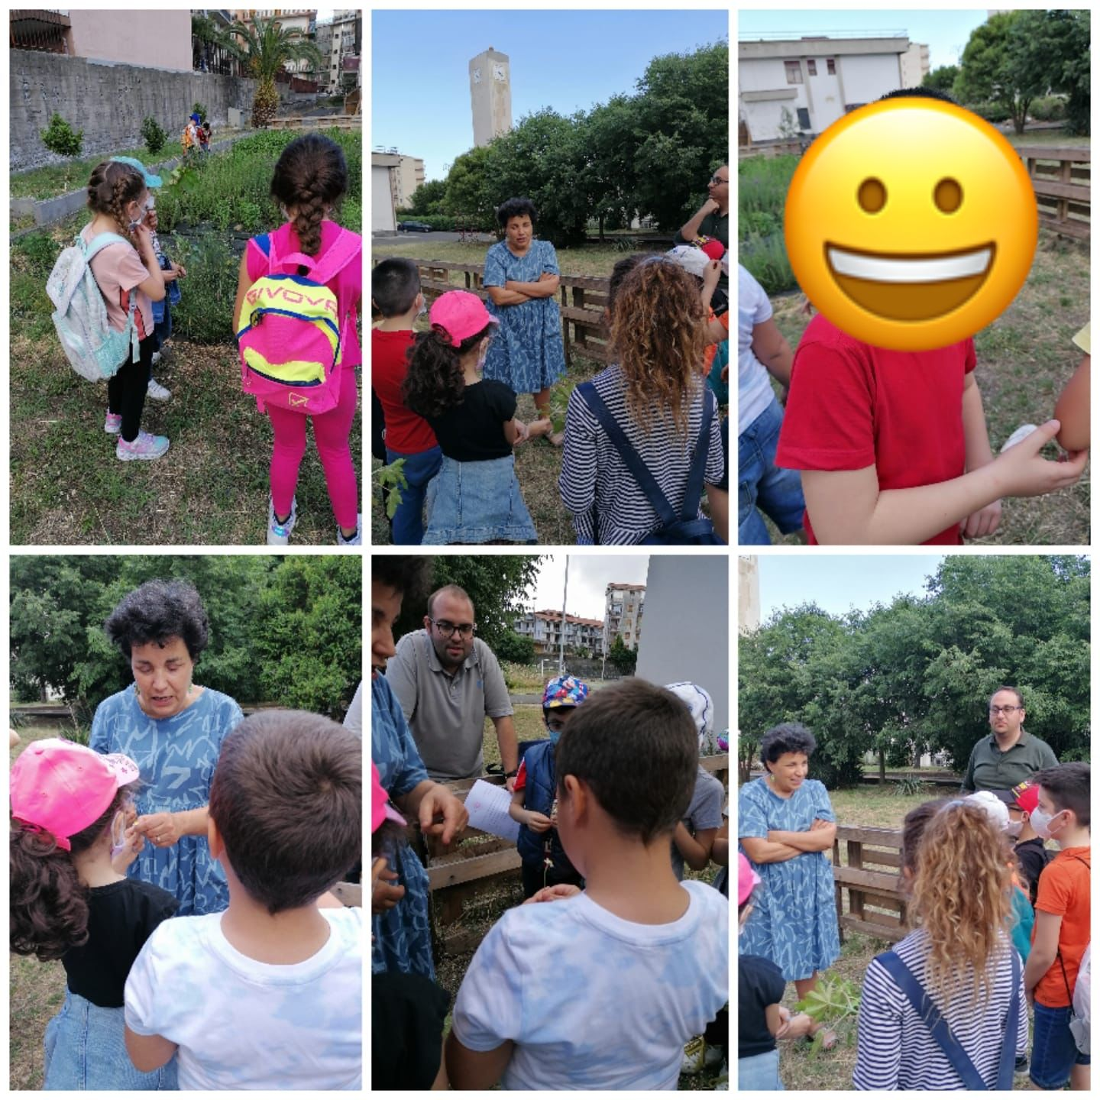
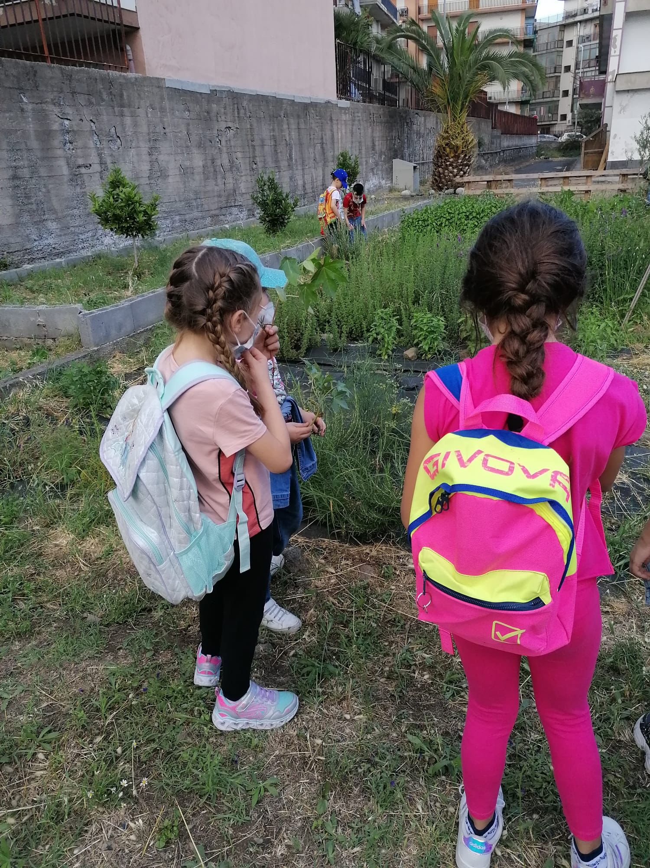
Attività presso la parrocchia ‘Cuore Immacolato di Maria’

Slide 16
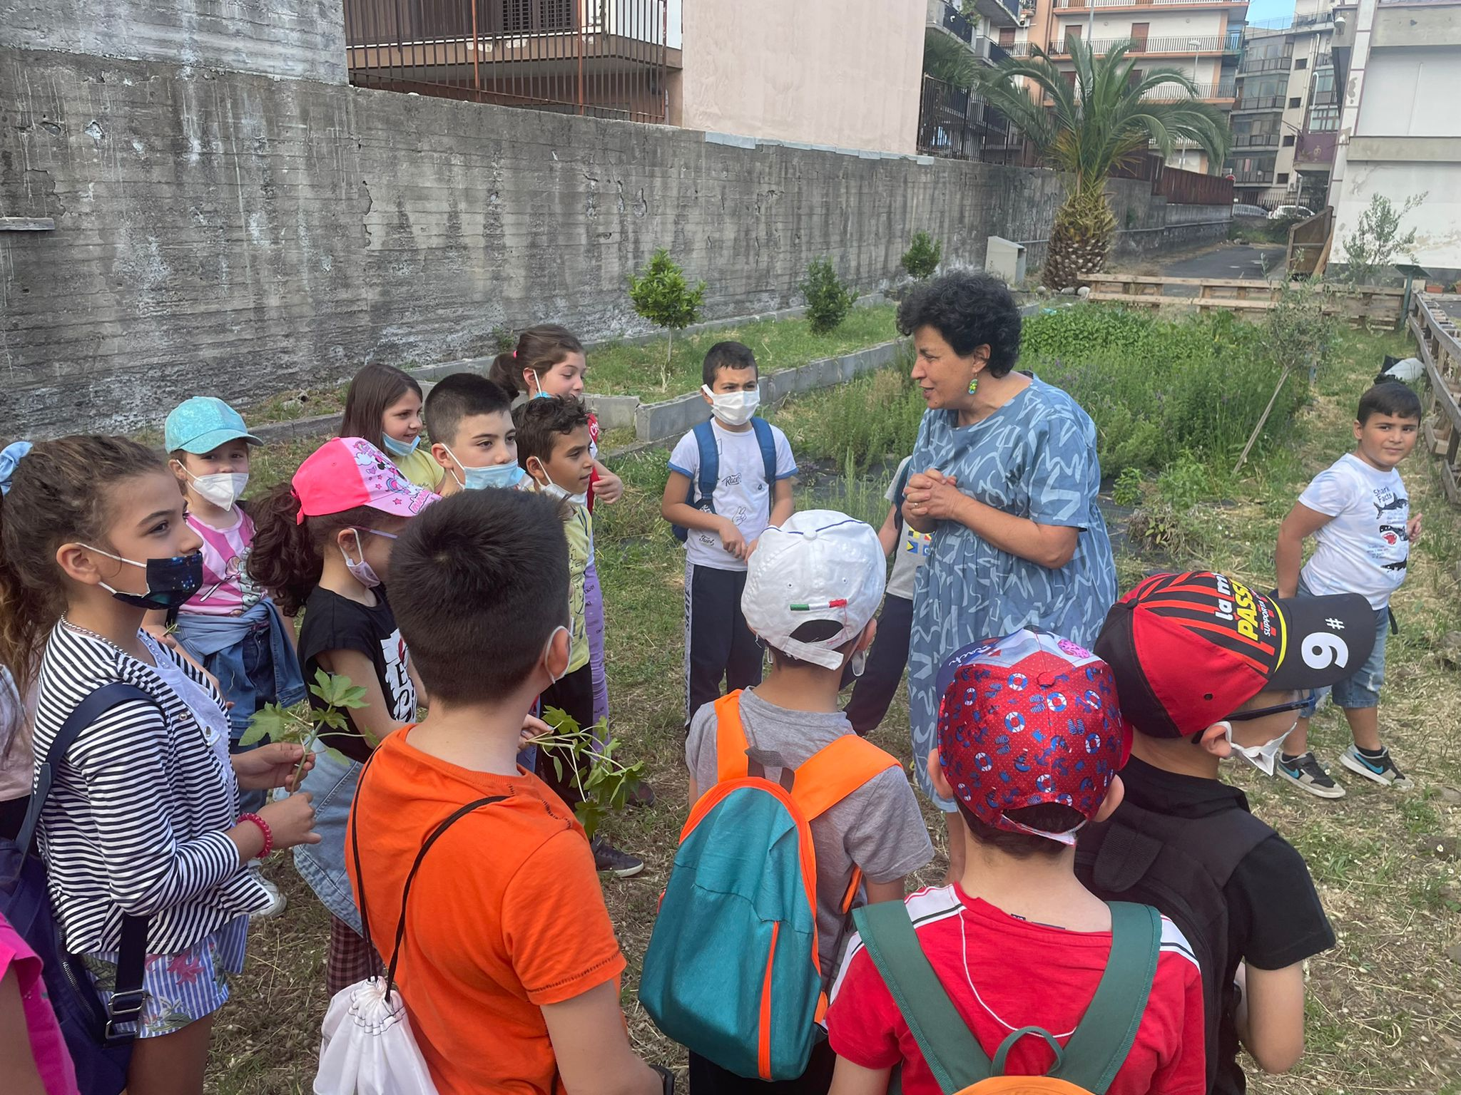

Attività presso l’Istituto ‘Vigo Fuccio La Spina’

Slide 17
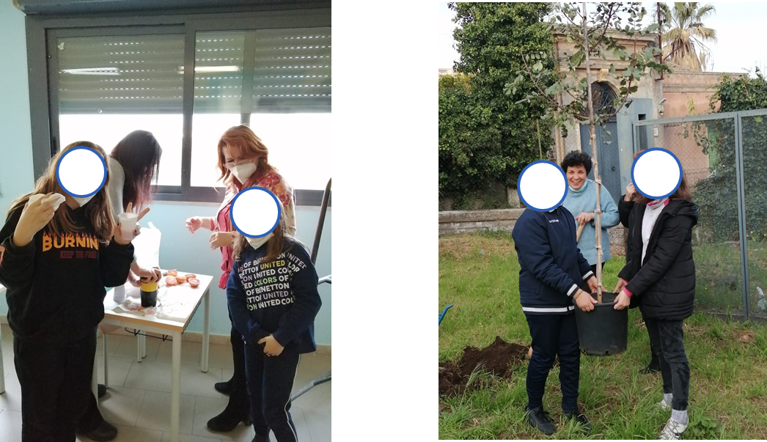
Attività presso l’Istituto ‘Vigo Fuccio La Spina’

Slide 18
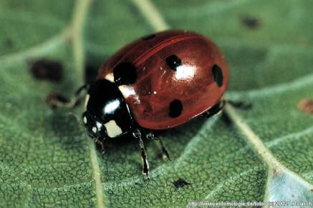
Grazie per l’attenzione

